Slide 1

Diabetes Gravidarum en Voeding
Diëtist
Notes:
Welkom bij de voorlichting over voeding bij zwangerschapsdiabetes.
Wilt u deze informatie doornemen.
U wordt deze week gebeld voor persoonlijk advies.
Als u klikt op ‘diavoorstelling’ en daarna op ‘vanaf begin’ zal de diavoorstelling vanzelf afspelen.

Slide 2

Vragen?
Notes:
Houdt u pen en papier bij de hand?
Uw vragen kunt u noteren.
Tijdens het telefonisch gesprek worden de vragen beantwoord.

Slide 3
Vertering voedsel:
Stap 1: van mond naar maag
Stap 2: van maag naar darm hierbij wordt voeding afgebroken tot kleine stukjes = voedingstoffen.
Onze voeding bestaat zoal uit de voedingsstoffen:
- Vetten
Eiwitten
Koolhydraten
Vitamines
Notes:
Voeding levert belangrijke voedingsstoffen.
In uw situatie is het nodig om op de koolhydraten te letten, deze hebben invloed op de bloedglucose
Slikt u al vitamine D? De gezondheidsraad adviseert gedurende de zwangerschap 10microgram vitamine D (per dag) te slikken.

Slide 4
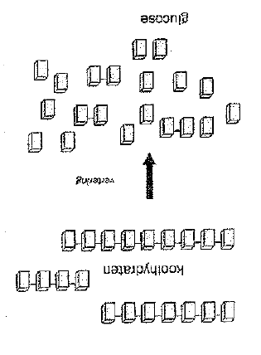
Vertering van koolhydraten:
Stap 1: Koolhydraten uit de voeding worden omgezet in glucose
Stap 2: Glucose wordt daarna via de darm opgenomen in het bloed oftewel ‘bloedglucose’.
Stap 3: met insuline gaat de glucose daarna van het bloed naar de lichaamscellen.
Tijdens de zwangerschap is er dagelijks minimaal 175gram koolhydraten nodig!
Notes:
Samengevat: Koolhydraten uit de voeding wordt glucose in het bloed.

Slide 5
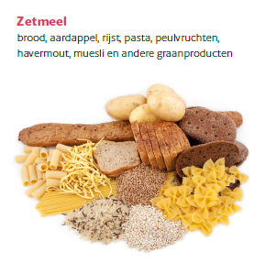

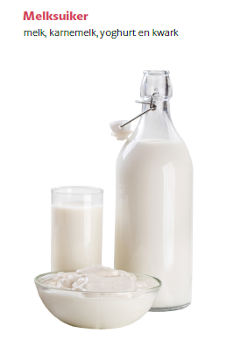
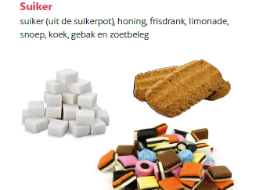



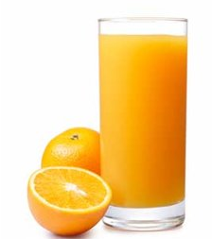
Voeding met koolhydraten
Notes:
Dagelijks zijn de gezonde koolhydraten nodig.
U vindt deze in:
Brood en broodvervangers, zoals beschuit, crackers, muesli en cornflakes
Aardappelen
Rijst
Pasta
Peulvruchten
Fruit
Zuivel
Gezonde koolhydraten kunt u gebruiken in vaste hoeveelheden en verdeelt over de dag.
Ongezonde koolhydraten, zoals:
Suiker, snoep, koek, honing, frisdrank en vruchtensap kunt u beter vermijden

Slide 6
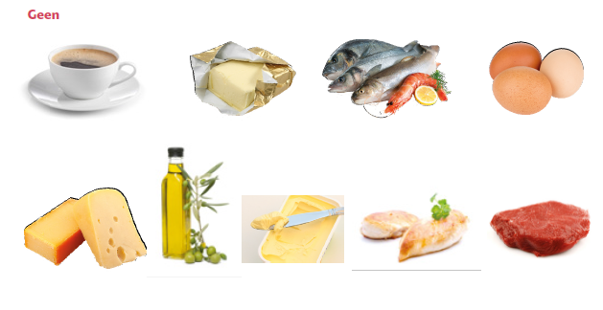


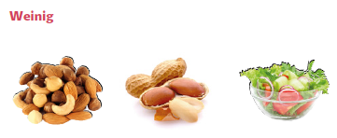
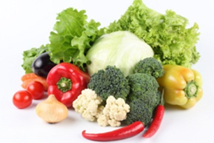
Voeding met geen of weinig koolhydraten
Notes:
Er zijn ook producten waar geen koolhydraten in zit.
Deze producten hoeft u niet te beperken.
Dit zijn:
Thee zonder suiker
Boter, olie en broodsmeersel.
Ongepaneerd vis, kip of vlees
Ei en kaas
Een beperkte hoeveelheid koolhydraten zit in:
Noten
Pinda’s
Groenten

Slide 7



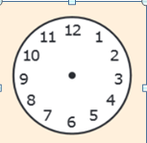
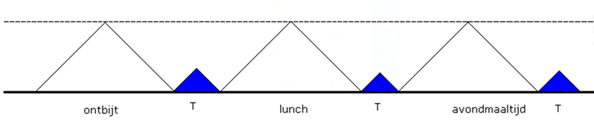
Voeding met koolhydraten verdelen over de dag
6,7
Notes:
Het advies is om 6 eetmomenten aan te houden:
3 hoofdmaaltijden en 3 tussenmaaltijden
Het doel is om de glucose 2 uur na de eetmomenten onder de 6,7 te houden

Slide 8
Voorbeeld dagmenu bij zwangerschapdiabetes voor mevrouw
 |  | koolhydraten
Ontbijt 49-59 gram koolhydraten | 2 sneden bruin brood besmeerd met halvarine 1 x zoet beleg 1 x kaas 1 beker halfvolle melk (250 ml) | 30 0 12 0 12 54
In de loop van de morgen 17-27 gram koolhydraten | 1 portie fruit 1 klein koekje | 15 7 22
2e Broodmaaltijd 46-56 gram koolhydraten | 3 sneden bruin brood besmeerd met halvarine 3 x kaas of vleeswaren 1 kop thee zonder suiker 1 schaaltje yoghurt | 45 0 0 0 6 51
In de loop van de middag 18-28 gram koolhydraten | 1 portie fruit 1 beschuit met kaas | 15 8 23
Warme maaltijd 37-47 gram koolhydraten | 1 portie vlees, vis of kip 1 portie jus 4 opscheplepels groente 2 opscheplepels rijst (110 gram gaar gewicht) | 0 0 8 34 42
Te verdelen over de avond 26-36 gram koolhydraten | 1 schaaltje vanille vla 1 kop thee 1 klein stukje chocolade (15 gram) | 23 0 8 31
Notes:
Dit is een voorbeeld van een dagmenu bij zwangerschapsdiabetes.
Belangrijk is om per maaltijdmoment een vaste hoeveelheid koolhydraten te houden
U wordt gebeld voor een persoonlijk voedingsadvies.

Slide 9

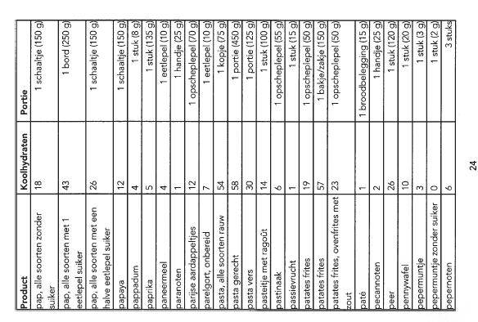
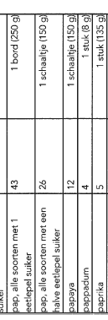

Notes:
U heeft via de post een koolhydraatboekje ontvangen.
Hiermee kunt u van veel producten de hoeveelheid koolhydraten opzoeken.

Slide 10
Variatie met rekenen met koolhydraten
Brood maaltijd 1
Brood maaltijd 2
2 sneden bruin brood 30
besmeerd met halvarine 0
1 x zoetbeleg 12
1 x kaas 0
1 beker halfvolle melk (250 ml) 12
Totaal 54
1 schaaltje yoghurt 6
4 eetlepels muesli 28
2 knäckebröd 20
halvarine 0
1 gekookt ei 0
Totaal 54
Notes:
Het is belangrijk om het aantal koolhydraten per eetmoment aan te houden.
Voor variatie kunt u gebruik maken van verschillende voedingsmiddelen, zolang het aantal koolhydraten maar gelijk blijft per eetmoment.

Slide 11
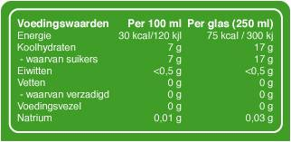
Voedingswaarde | 100 gram | 1 biscuit (20 gram)
Energie | 1630 kJ 385 kcal | 339 kJ 80 kcal
Eiwit | 6,2 g | 1,3 g
Koolhydraten waarvan suikers | 69 g 37 g | 14 g 7,7 g
Vet waarvan verzadigd enkelvoudig onverzadigd meervoudig onverzadigd | 7,9 g 0,81 g 4,2 g 2,6 g | 1,6 g 0,17 g 0,86 g 0,54 g
Voedingsvezel | 6,8 g | 1,4 g
Notes:
Op ieder product staat een etiket.
Kijk naar de koolhydraten en niet naar waarvan suikers.
Hier staat het aantal koolhydraten per 100 gram of 100 ml.
Kijk hoeveel gram of ml u gebruikt.
U kunt dan uitrekenen hoeveel koolhydraten het voedingsmiddel bevat.

Slide 12
Belangrijk:
Gezonde koolhydraten, niet vermijden maar verdelen over de dag
Niet afvallen
Variëren met koolhydraten (brochure/etiket lezen/internet)
Gebruik vitamine D
Notes:
Belangrijk:
Gezonde koolhydraten verdelen over de dag
Niet afvallen tijdens de zwangerschap
Variatie in uw voeding
Gebruik van vitamine D in de zwangerschap

Slide 13

Check wat je beter wel en niet kunt eten
Notes:
In de zwangerhap app staat informatie wat u beter wel en niet kunt eten tijdens de zwangerschap

